Slide 1


Introducción a la vida universitaria
Módulo Biología
Sesión 3

Slide 2
¿Cuál es el objetivo de aprendizaje de esta sesión?
Construir un modelo que permita explicar cualquier proceso biológico de manera no determinista.

Slide 3
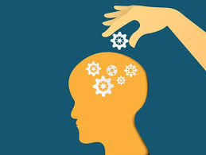
Conceptos biológicos estudiados hasta ahora
Escriba una lista de 10 conceptos biológicos estudiados en enseñanza básica o media, relacionados con el cuerpo humano.
Notes:
Puede hacerse en la pizarra y el docente los puede agrupar

Slide 4
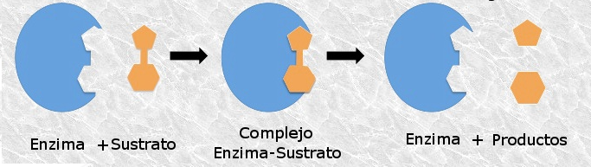
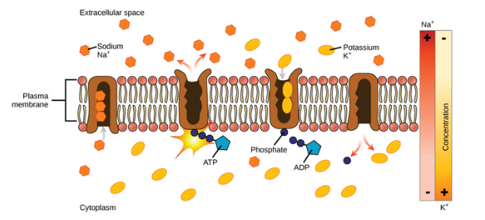
Esquemas de textos escolares
¿Cómo se produce la interacción Enzima Sustrato?
¿Cómo se lleva a cabo el transporte?
Notes:
Recordar que estos modelos los estamos tensionando con el determinismo

Slide 5
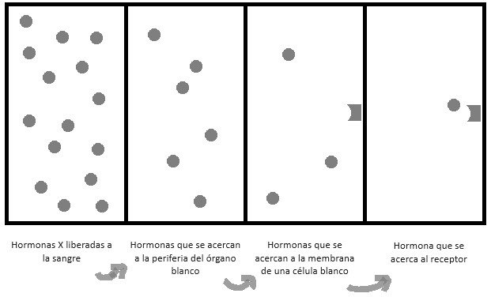
Actividad personal: escoge algún concepto de los presentados u otro que comprendas bien e intenta explicarlo de acuerdo a la gran idea central acordada, realiza un esquema y luego comparte tú propuesta
Analicemos en conjunto un ejemplo: Mecanismo de acción hormonal ¿qué podemos decir?

Slide 6
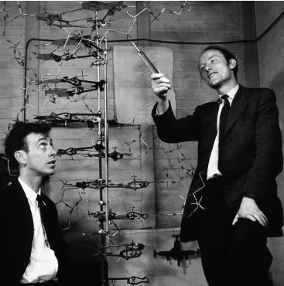
Modelo de ADN: propuesto por Watson y Crick, 1953, ¿qué saben de este modelo?
Hacer un menti
Notes:
La idea es que las y los estudiantes comenten sus ideas acerca del modelo de ADN, dejar registro de sus ideas, podrían hacer un Menti y luego a partir de su proyección, comenzar a problematizar qué entienden por modelo, para qué se usan, sus limitaciones.

Slide 7
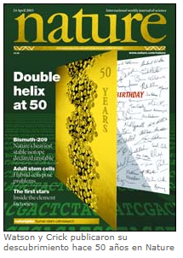
Modelo de ADN: propuesto por Watson y Crick, 1953, ¿qué saben de este modelo?

Slide 8
Modelo de ADN: propuesto por Watson y Crick, 1953, ¿qué saben de este modelo?
Como escalera de caracol
Se sabía ya que el ADN tiene tres tipos de componentes: fosfatos, azúcares (desoxirribosa) y cuatro bases nitrogenadas (adenina, timina, citosina y guanina, abreviadas como A, T, C y G), y su hallazgo consistió en encontrarles un acomodo específico, que resultó en lo que postularon.
Descubrieron que tiene una estructura semejante a una doble escalera de caracol, o doble helicoidal, donde a ambos lados están los fosfatos y los azúcares, mientras que cada “peldaño de la escalera metafórica” está compuesto de dos de las cuatro bases nitrogenadas, según las reglas de su apareamiento: la A con la T y la G con la C.

Slide 9
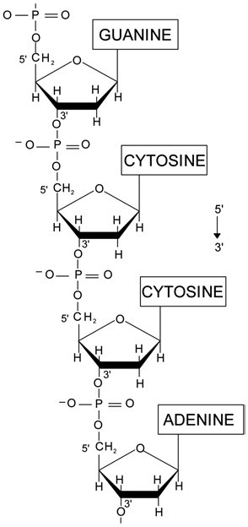
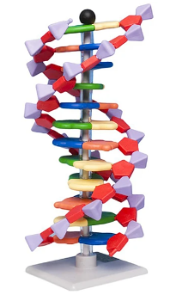
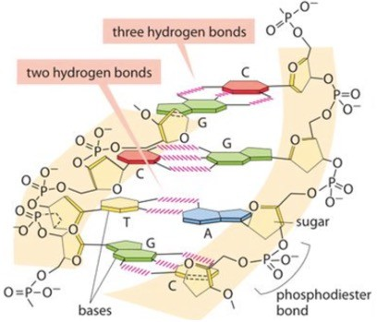
“lo revolucionario son estas reglas de apareamiento, así como la secuencia de las bases nitrogenadas a lo largo de las cadenas de ADN” ( Velásquez, A., 2013) , donde se encuentra la información biológica de todos los seres vivos. Estas cuatro moléculas son equiparables a cuatro letras (A, T, G y C) que constituirían el alfabeto de la vida.
En los ácidos nucleicos ADN y ARN, está contenida la información para la síntesis y regulación de las proteínas, de las que dependen las reacciones químicas que se llevan a cabo en las células, con una “lógica”, cuyo resultado es el metabolismo.
¿Qué nos dice cada modelo acerca del ADN?

Slide 10
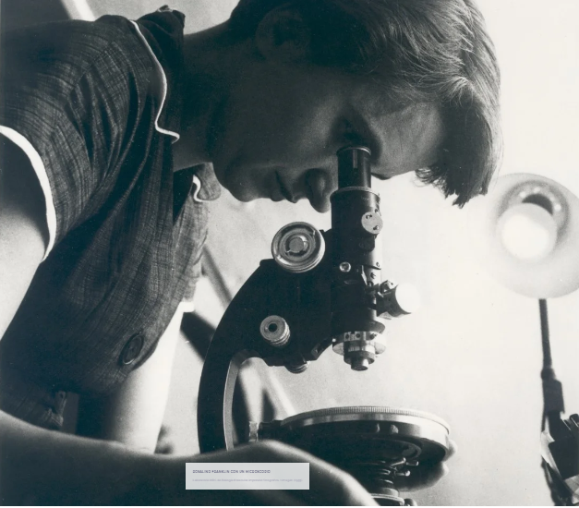
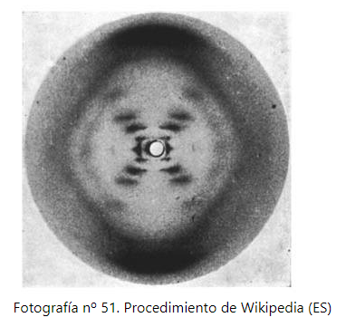
¿Trabajo Colaborativo?
Selección de trabajos de Rosalind Franklin
–Franklin, RE (1950). Un método aproximado rápido para corregir las mediciones de dispersión de ángulo bajo por la influencia de la altura finita del haz de rayos X. Acta Cristalográfica, vol. 3 (2): 158-159.
–Franklin, RE (1950). La interpretación de diagramas de rayos X difusos del carbono. Acta Cristalográfica, vol. 3 (2): 107-121.
–Franklin, RE (1953). El papel del agua en la estructura del ácido grafítico. Journal de Chimie Physique et de Physico-Chimie Biologique, vol. 50: C26
–Franklin, RE (1953). Compuestos de carbono grafitizantes y no grafitantes. Formación, estructura y características. Brenstoff-Chemie, vol. 34: 359-361
–Franklin, RE; Gosling, RG (1953). Configuración molecular en timonucleato de sodio. Naturaleza, vol. 171 (4356): 740-741.
–Franklin, RE; Gosling, RG (1953). Evidencia de hélice de dos cadenas en la estructura cristalina del desoxirribonucleato de sodio. Naturaleza, vol. 172: 156-157.
–Franklin, RE; Mering, M. (1954). La estructura del ácido gráfico. Acta Cristalográfica, vol. 7 (10): 661-661.
–Franklin, RE; Holmes, KC (1956). La disposición helicoidal de las subunidades proteicas del virus del mosaico del tabaco. Biochimica et Biophysica Acta, vol. 21: 405-406.
–Franklin, RE; A. Klug, A. (1956). La naturaleza del surco helicoidal en los estudios de difracción de rayos X de partículas del virus del mosaico del tabaco. Biochimica et Biophysica Acta, vol.19 (3): 403-416.
–Klug, A.; JT Finch, JT; Franklin, RE (1957). La estructura del virus del mosaico amarillo del nabo: estudios de difracción de rayos X. Biochimica et Biophysica Acta, vol. 25 (2): 242-252.
–Franklin, RE ; Gosling, RG (1953). La estructura de las fibras de timonucleato de sodio. I. La influencia del contenido de agua. Acta Cristal. vol. 6: 673-677.
–Franklin, RE; Gosling, RG (1953). La estructura de las fibras de timonucleato de sodio. II. La función de Patterson cilíndricamente simétrica. Acta Cristalográfica, vol. 6 (8): 678-685.

Slide 11
Construyendo su propio modelo
En parejas o tríos, construyan un modelo no determinista acerca de alguno de los procesos discutidos hasta hoy, por ejemplo: cambio en la frecuencia cardiaca, acción enzimática, transporte a través de la membrana u otro.
Una vez que terminen deberán compartir una fotografía del mismo, para compartirla
Compartan su fotografía al docente
Votemos!! ¿qué modelo sería el mejor y por qué?

Slide 12
Reflexión personal
¿Qué fue lo más importante que aprendieron al elaborar de manera consensuada el modelo de la gran idea? ¿Por qué lo consideran importante?
¿Qué aprendieron sobre el intercambio de opiniones y el logro de acuerdos? ¿Fue algo complejo?
¿Qué relación parece tener lo realizado con lo aprendido en la primera sesión acerca de naturaleza de la ciencia? ¿Cómo este conocimiento aporta a mi visión general de la biología?
¿Qué aprendieron sobre la gran idea y su modelamiento? ¿Cómo creen que el esquema integrador elaborado puede aportarles personalmente?
Notes:
Se sugiere hacer en menti o formulario de google forms

Slide 13
Ticket de salida
¿Qué sugerencias les darías a un estudiante de segundo medio, que debe analizar el modelo del núcleo celular? Haz una lista de tres sugerencias.

